Slide 1

Ciencia de Datos para (no) ingenieros
Lázaro Bustio Martínez (lazaro.bustio@ibero.mx)
Otoño 2023

Slide 2
Agenda
Introducción.
Metodología Fundamental para la Ciencia de Datos de IBM.
Pre-procesamiento de datos y Análisis Exploratorio (limpieza, valores faltantes, reducción de dimensionalidad entre otros).
Aprendizaje no supervisado.
Análisis de agrupamiento de datos (Kmeans).
Aprendizaje supervisado.
Clasificación de datos (KNN).
Temas avanzados de Ciencia de Datos.

Slide 3
Objetivos del Taller
Comprender la Metodología Fundamental para la Ciencia de Datos de IBM.
Dominar las principales técnicas y conceptos de Ciencia de Datos.
Seleccionar y aplicar las técnicas de Ciencia de Datos adecuadas a problemas específicos.

Slide 4
Bibliografía
Tan, P., Steinbach, M., & Kumar, V. (2015). Introduction to data mining. Dorling Kindersley: Pearson.
Zaki, M., & Meira, W. (2014). Data mining and analysis. Cambridge: Cambridge Univ. Press.
Aggarwal, C. (2015). Data mining: The textbook. Cham: Springer.
Jones, H. (2019). Ciencia de los Datos: La guía definitiva sobre análisis de datos, Minería de Datos, almacenamiento de datos, visualización de datos, Big Data Para Empresas Y Apriendizaje Automático Para Principiantes. Independently published.
Kelleher, J. & Tierney, B. (2021). Ciencia de Datos. MIT Press.
Tursi, V., & Silipo, R. (2018). From Words to Wisdom: An Introduction to Text Mining with KNIME. KNIME Press. Libro electrónico.

Slide 5
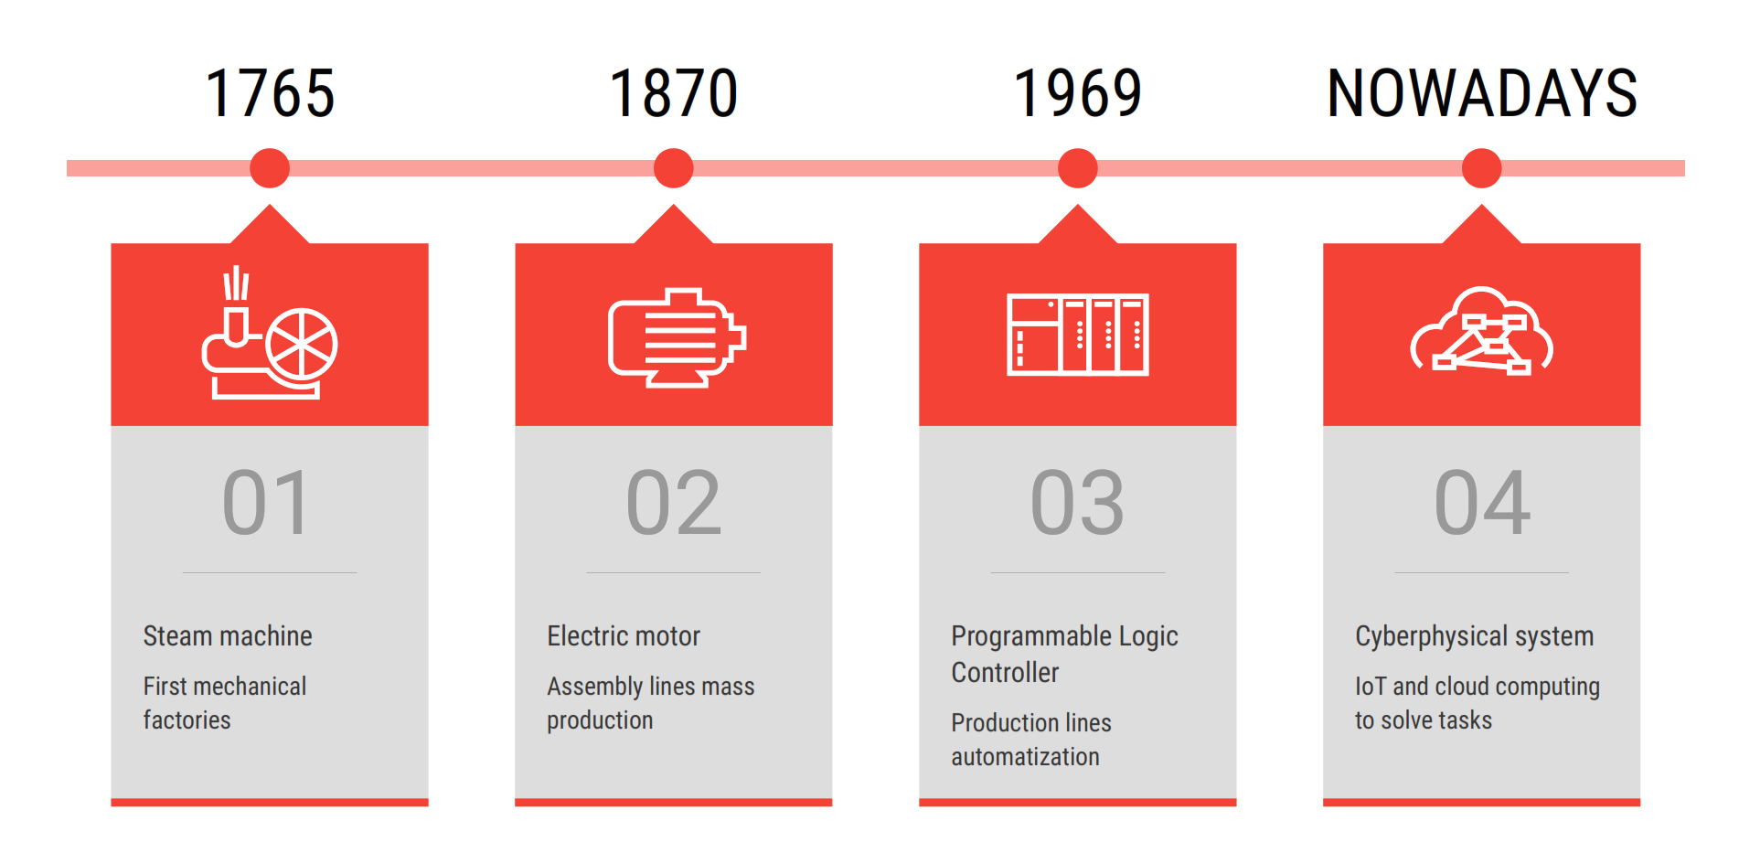
Introducción
Notes:
El futuro pertenece a la ciencia de datos y a quienes la entiendan. Al igual que el petróleo y el gas impulsaron las economías de los siglos XX y XXI, los datos impulsan cada vez mas la innovación y la economía global a medida que avanzamos hacia una nueva era denominada la revolución digital.
Las empresas que están cambiando a una mentalidad de datos van a obtener primero una enorme ventaja competitiva.
Esto se ha convertido en una verdad universal: las empresas modernas se están inundando de big data. El año pasado, McKinsey estimó que las iniciativas de Big Data en el sistema de salud de los Estados Unidos, "podrían representar de $300 mil millones a $450 mil millones en gastos de salud reducidos o del 12 al 17 por ciento de la línea de base de $2.6 billones en costos de salud de los Estados Unidos". Por otro lado, sin embargo se estima que los datos erróneos le cuestan a los Estados Unidos apróximadamente $3.1 trillones de dólares al año.
Aunque la ciencia de datos representará ventajas puntuales para las empresas como mitigar el riesgo y/o el fraude; entregar al cliente productos relevantes y tener experiencias personalizadas al mismo, es sin embargo, importante notar que la ciencia de datos podrá agregar un valor a cuaquier negocio, siempre y cuando pueda usar bien sus datos. El análisis de la información y la inteligencia de negocios ayudan a las organizaciones a tomar decisiones inteligentes basadas en el análisis de datos.
Qué aprenderás?
Introducir al alumno en los conceptos claves sobre la Ciencia de Datos y Big Data.
Comprender la forma en la que se gesta un proyecto de Ciencia de Datos.
Identificar los proyectos de esta disciplina que se pueden realizar en las diferentes áreas funcionales de una organización a través de casos de éxito en las diferentes industrias.

Slide 6
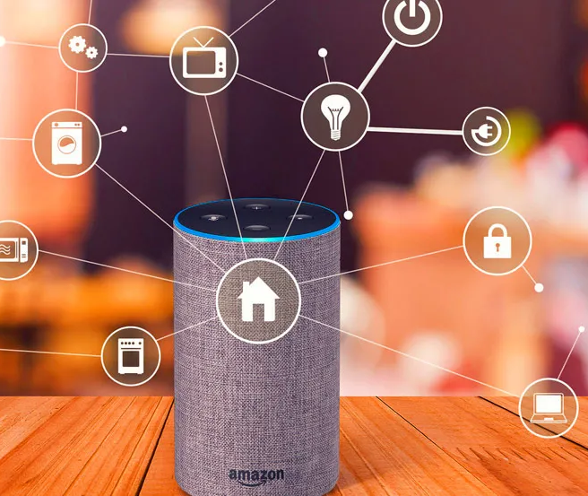

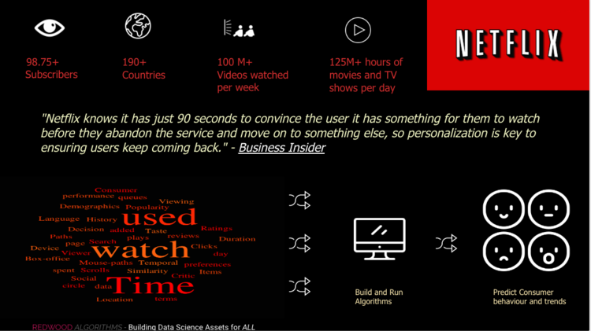
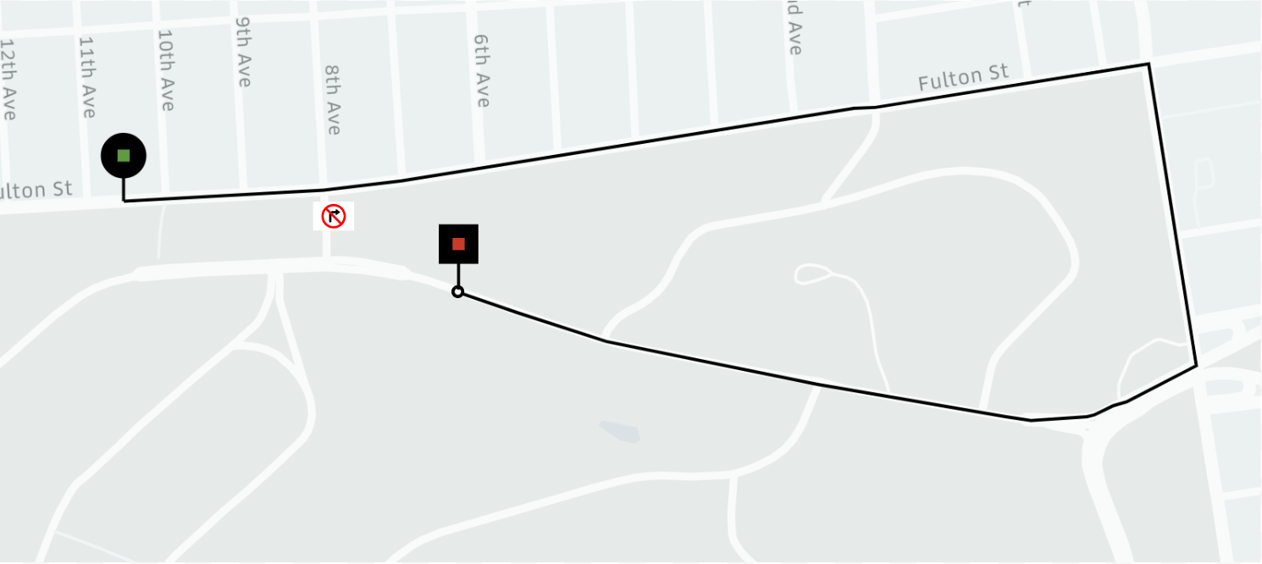
Introducción
¿Dónde vemos Ciencia de Datos?

Slide 7
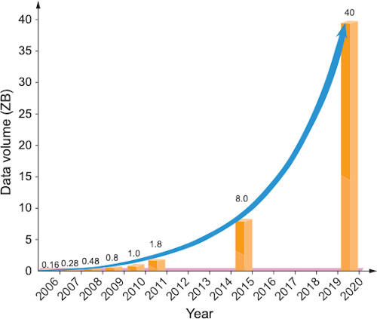
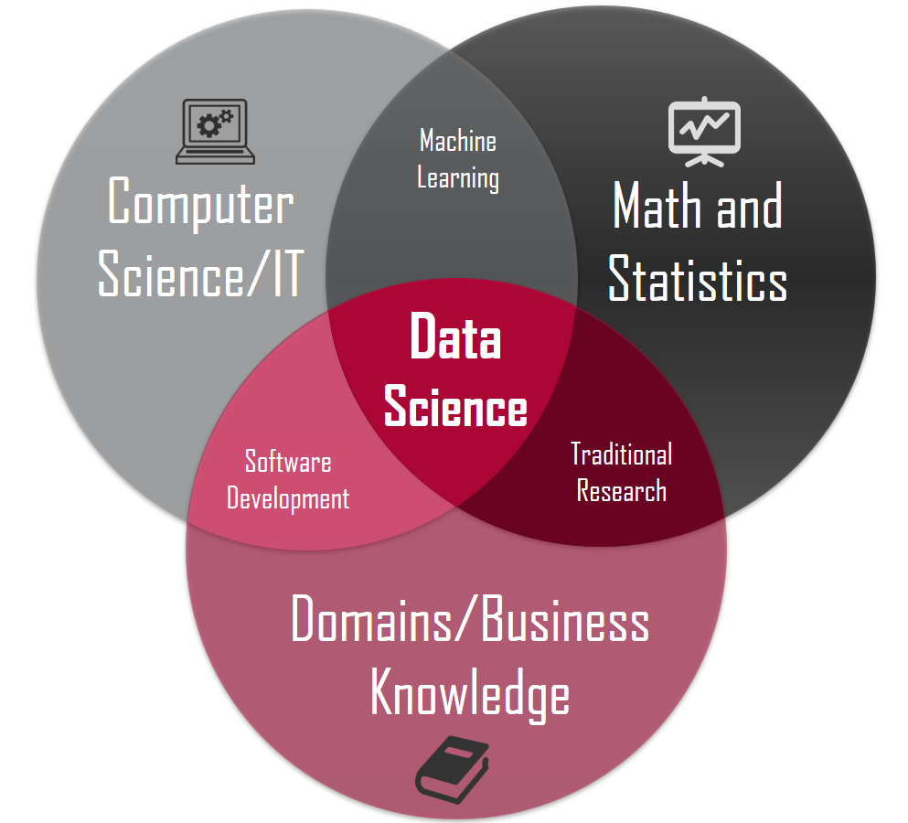
Introducción
La Ciencia de Datos combina múltiples campos que incluyen estadísticas, métodos científicos y análisis de datos para extraer el valor de los datos. Los practicantes de la ciencia de datos se llaman científicos de datos y combinan una variedad de conocimientos para analizar los datos recopilados de la web, de teléfonos inteligentes, de clientes, sensores y otras fuentes.

Slide 8
Metodología
Una metodología es una estrategia general que sirve de guía para los procesos y actividades que están dentro de un dominio determinado.
No depende de tecnologías ni herramientas específicas
No es un conjunto de técnicas o recetas.
La metodología proporciona al científico de datos un marco sobre cómo proceder con los métodos, procesos y argumentos que se utilizarán para obtener respuestas o resultados.

Slide 9
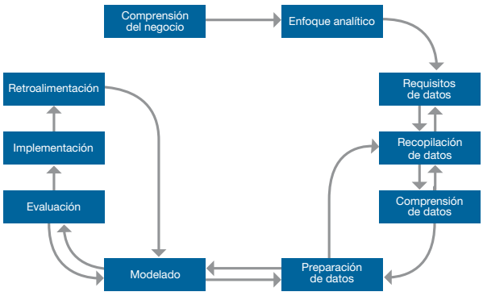
Metodología de un proyecto de Ciencia de Datos
https://www.ibm.com/downloads/cas/6RZMKDN8
Notes:
El doctor John B. Rollins es un científico de datos de la organización de IBM Analytics. Tiene experiencia en ingeniería, minería de datos y econometría en muchas industrias. Posee siete patentes y es autor de un libro de texto de ingeniería que ha sido éxito de ventas y de muchos documentos técnicos. Es doctor en ingeniería petrolera y economía por la Universidad de Texas A&M.

Slide 10
1. Comprensión del negocio
Todos los proyectos comienzan con la comprensión del negocio. Los promotores de negocios que necesitan la solución analítica desempeñan el papel más importante en esta etapa, al definir el problema, los objetivos del proyecto y los requisitos de la solución desde una perspectiva empresarial.
Esta primera etapa sienta las bases para que el problema empresarial sea resuelto con éxito.
Para ayudar a garantizar el éxito del proyecto, los promotores deben participar mientras dure el proyecto para proporcionar experiencia en el dominio, revisar los hallazgos intermedios y garantizar que el trabajo siga su curso para generar la solución deseada.
Notes:
En esta etapa de la metodología es importante tener bien definida esta pregunta ya que dirigirá el enfoque analítico que abordaremos para resolver esta cuestión.
Un científico de datos debe tener siempre presente que tendrá que estudiar el campo a donde aplicara el análisis para facilitar la comprensión de este. Ya que le da una importante ventaja a la hora de escoger como se abordara el problema.

Slide 11
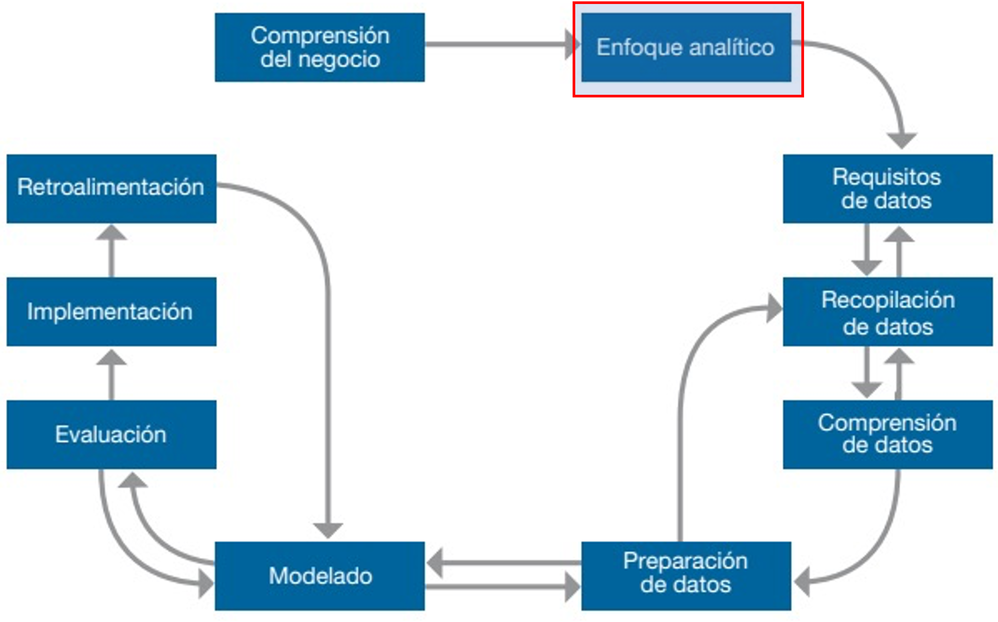
2. Enfoque analítico
Cuando el problema empresarial se haya establecido claramente, el científico de datos podrá definir el enfoque analítico para resolver el problema. Esta etapa implica expresar el problema bajo el contexto de las técnicas estadísticas y de aprendizaje automático, para que la organización pueda identificar las más adecuadas para el resultado deseado.
Por ejemplo, si el objetivo es predecir una respuesta como "sí" o "no", el enfoque analítico podría definirse como la construcción, las pruebas y la implementación de un modelo de clasificación.
Notes:
Eligiéremos el enfoque analítico según el problema planteado:
Descriptivo: Estado actual del negocio.
Diagnostico: ¿Por qué esta pasando esto?
Predictivo: ¿Qué pasara después?
Prescriptivo: ¿Cómo podemos resolverlo?
Si se quiere determinar las probabilidades de una acción un enfoque predictívo seria el adecuado.
Si queremos encontrar relaciones entre un conjunto de datos un análisis descriptivo seria la mejor opción a tomar.
En caso de que nuestro objetivo sea clasificar dos variables o la pregunta se trata de una respuesta binaria(sí o no) un modelo clasificador es la mejor herramienta.
Si queremos encontrar relaciones entre nuestros datos machine learning es un método excelente para encontrar relaciones relevantes no identificadas a simple vista.

Slide 12
3. Requisitos de datos
El enfoque analítico elegido determina los requisitos de datos. Más concretamente, los métodos analíticos a utilizar requieren de determinados contenidos de datos, formatos y representaciones, orientados por el conocimiento en el dominio.
Notes:
En esta etapa lo que debemos plantearnos es qué datos necesitaremos de donde los obtendremos como los recolectaremos, como entenderlos y cómo tratarlos para que cumplan con la calidad necesaria.
Esta parte es crucial ya que como la preparación de un plato de comida tener en claro los ingredientes nos acerca mas a un plato delicioso.

Slide 13
4. Recopilación de datos
En la etapa inicial de recopilación de datos, los científicos de datos identifican y reúnen los recursos de datos disponibles (estructurados, no estructurados y semiestructurados) y relevantes para el dominio del problema. Por lo general, deben elegir si realizan inversiones adicionales para obtener elementos informativos menos accesibles. Lo mejor puede ser aplazar la decisión de inversión hasta que se sepa más sobre los datos y el modelo. Si hay algunas lagunas en la recopilación de datos, es posible que el científico tenga que revisar los requisitos de datos y recopilar más datos o nuevos datos.
Aunque el muestreo y la subdivisión de datos siguen siendo importantes, las plataformas actuales de alto rendimiento y la funcionalidad analítica en la base de datos permiten que los científicos de datos utilicen conjuntos de datos mucho más grandes que contienen gran parte de los datos disponibles, o incluso todos. Al incorporar más datos, los modelos predictivos pueden representar mejor los eventos raros, como la incidencia de una enfermedad o un fallo del sistema.
Notes:
Etapa en la que luego de haber elegido los correctos datos que necesitaremos empezamos la recolección de estos de las distintas fuentes donde pueden encontrarse.

Slide 14
5. Comprensión de datos
Después de la recopilación de datos inicial, los científicos de datos suelen utilizar estadísticas descriptivas y técnicas de visualización para comprender el contenido de los datos, evaluar su calidad y descubrir “insights” iniciales sobre ellos.
Para llenar los huecos es posible que sea necesario volver a recopilar datos.
Notes:
Después de obtener todos los datos que necesitamos es hora de hacer un pequeño análisis usando la visualización de datos para así poder determinar la naturaleza y estructura de nuestros datos.
En esta esta etapa es muy importante darse cuenta de los pequeños detalles ya que encaminara mucho el rumbo de nuestro proyecto.

Slide 15
6. Preparación de datos
Esta etapa abarca todas las actividades para construir el conjunto de datos que se utilizará en la subsiguiente etapa de modelado.
Entre las actividades de preparación de datos están:
La limpieza de datos (tratar con valores no válidos o que faltan, eliminar duplicados y dar un formato adecuado).
Combinar datos de múltiples fuentes (archivos, tablas y plataformas).
Transformar los datos en variables útiles.
La preparación de datos suele ser el paso más largo de los proyectos de ciencia de datos. En muchos dominios, algunos pasos de la preparación de datos son comunes para problemas diferentes. La automatización anticipada de determinados pasos de la preparación de datos puede acelerar el proceso al minimizar el tiempo de preparación a medida. Gracias al alto rendimiento, los sistemas masivamente paralelos y la funcionalidad analítica que reside donde se almacenan los datos de hoy en día, los científicos de datos pueden preparar los datos de forma más fácil y rápida utilizando conjuntos de datos muy grandes.
Notes:
Los científicos de datos utilizan un proceso llamado ingeniería de características para crear variables explicativas adicionales, también conocidas como indicadores o características, a través de una combinación de conocimiento en el dominio y de variables estructuradas existentes. Cuando hay disponibles datos en texto, como los registros del centro de atención al cliente o las observaciones de los médicos en forma no estructurada o semiestructurada, la analítica de texto se puede utilizar para derivar nuevas variables estructuradas y, así, enriquecer el conjunto de indicadores y mejorar la precisión del modelo.
Llego el momento más esperado para mí estas es de las etapas que más disfruto ya que suele ser un poco más compleja que las otras. Para esta parte de nuestro flujo en la metodología data science nos llego la hora de empezar a limpiar nuestra data y procesarla para que este acta para nuestro modelado.

Slide 16
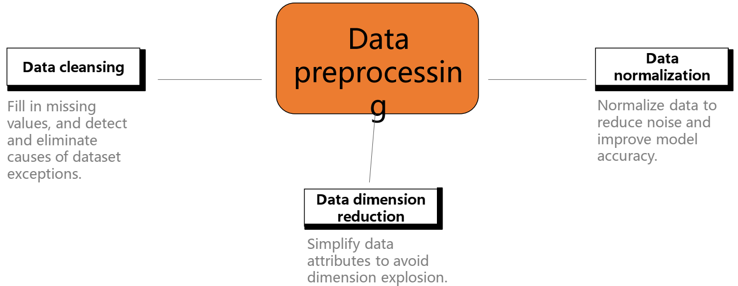
Preparación de datos
Antes de hacer algún proceso, se hace un preprocesamiento o limpiado de los datos, con el objetivo de poder tener solamente los datos requeridos y en el formato deseado.

Slide 17
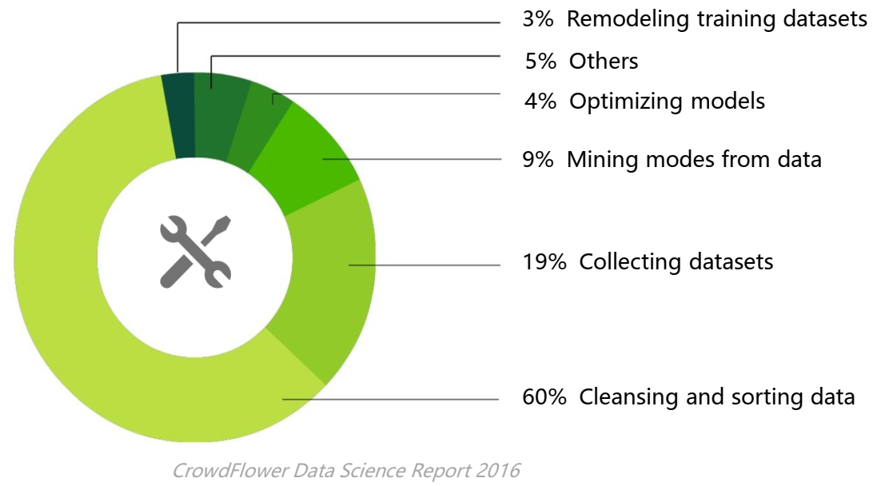
Preparación de datos
Los datos son elementos cruciales en para los modelos de Ciencia de Datos. Sin buenos datos, no pueden haber buenos modelos.

Slide 18
Preparación de datos
Muchos de los algoritmos empleados en la Ciencia de Datos analizan y procesan “características” (features) que son generalmente valores numéricos que representan o miden algún fenómeno. Muchas veces estos valores deben prepararse antes de los análisis porque pueden contener múltiples deficiencias. Algunas técnicas para la preparación de datos son:
Filtrado de datos
Procesamiento de datos perdidos
Procesamiento de excepciones, errores y valores anómalos.
Combinación de datos de multiples fuentes.
Consolidación de datos.

Slide 19
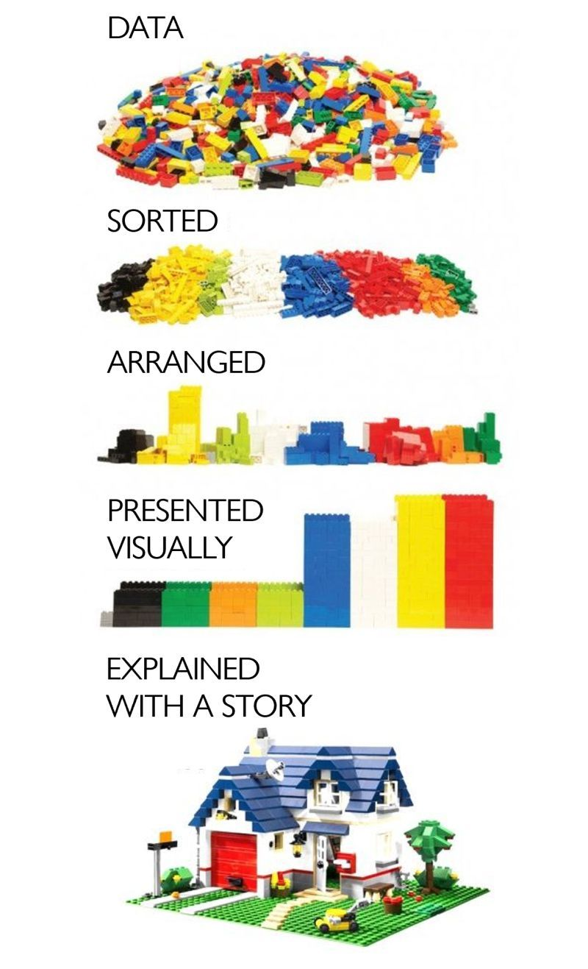
Trabajo con datos

Slide 20
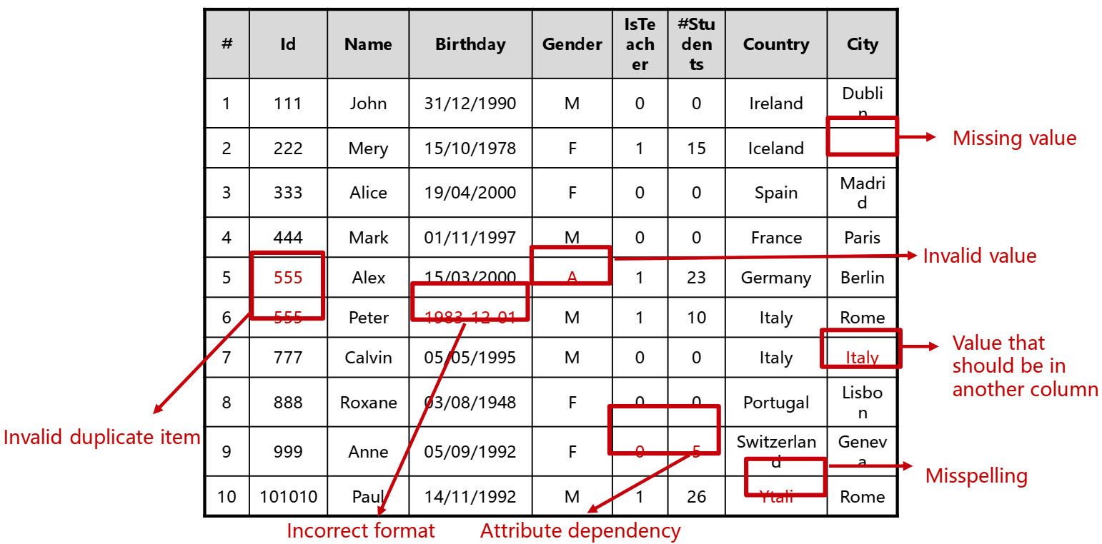
Preparación de datos

Slide 21
7. Modelado
La etapa de modelado utiliza la primera versión del conjunto de datos preparado y se enfoca en desarrollar modelos predictivos o descriptivos según el enfoque analítico previamente definido. En los modelos predictivos, los científicos de datos utilizan un conjunto de capacitación (datos históricos en los que se conoce el resultado de interés) para construir el modelo. El proceso de modelado normalmente es muy iterativo, ya que las organizaciones están adquiriendo “insights” intermedios, lo que deriva en ajustes en la preparación de datos y en la especificación del modelo. Para una técnica determinada, los científicos de datos pueden probar múltiples algoritmos con sus respectivos parámetros para encontrar el mejor modelo para las variables disponibles.
Notes:
Está es la parte más temida por los nuevos ya que es la que más matemática incluye y para ello debes tener buenos fundamentos de estadística aquí usando nuestra data preparada buscamos un modelo matemático que solucione y se acople a nuestra data de la manera más óptima.
Un consejo a veces la solución suele ser lo más simple.

Slide 22
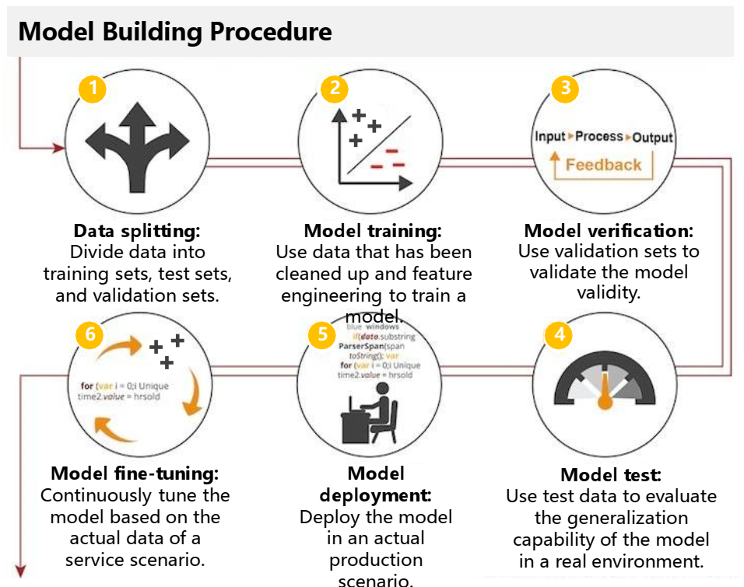
Modelado
A partir de los datos se crea un modelo para lograr cumplir el objetivo y encontrar resultados.

Slide 23
8. Evaluación
Durante el desarrollo del modelo y antes de su implementación, el científico de datos evalúa el modelo para comprender su calidad y garantizar que aborda el problema empresarial de manera adecuada y completa. La evaluación del modelo implica el cálculo de varias medidas de diagnóstico y de otros resultados, como tablas y gráficos, lo que permite al científico de datos interpretar la calidad y la eficacia del modelo en la resolución del problema. Para los modelos predictivos, los científicos de datos usan un conjunto de pruebas, que es independiente del conjunto de capacitación, pero sigue la misma distribución de probabilidad y tiene un resultado conocido. El conjunto de pruebas se utiliza para evaluar el modelo para ajustarlo según las necesidades. A veces, el modelo final también se aplica a un conjunto de validación para realizar una evaluación final.
Además, los científicos de datos pueden asignar al modelo pruebas de significancia estadística como prueba adicional de su calidad. Esta prueba adicional puede ser fundamental para justificar la implementación del modelo o para tomar medidas cuando hay mucho en juego, como un costoso protocolo médico suplementario o un sistema crítico para vuelos en avión
Notes:
Esta es una etapa crítica para el desarrollo del proyecto ya que es donde determinamos si nuestro modelo soluciona en realidad el problema planteado es decir cumple el propósito por el cual ha sido creado.
Usando parte de nuestro dataset evaluamos qué tan efectivo es el modelo y si esta apto para ser usado.

Slide 24
9. Implementación
Cuando el modelo satisfactorio ha sido desarrollado y aprobado por los promotores del negocio, se implementa en el entorno de producción o en un entorno de pruebas comparable. Por lo general, se implementa de forma imitada hasta que su rendimiento se haya evaluado completamente. Su implementación puede ser tan fácil como generar un informe con recomendaciones, o tan enrevesado como incrustar el modelo en un complejo proceso de puntuación y de flujo de trabajo administrado por una aplicación personalizada. La implementación de un modelo en un proceso operativo empresarial generalmente involucra a grupos, habilidades y tecnologías adicionales dentro de la empresa. Por ejemplo, un grupo de ventas puede implementar un modelo de propensión a la respuesta a través de un proceso de administración de campañas creado por un equipo de desarrollo y administrado por un grupo de marketing.
Notes:
El despliegue es una decision muy importante ya que deberemos adaptarnos al entorno donde se consumirá el modelo, actualmente suelo desplegar mis modelos usando API REST en distintos lenguajes como Python, Go y R usando Frameworks para crear APIS REST.

Slide 25
10. Retroalimentación
Al recopilar los resultados del modelo implementado, la organización obtiene retroalimentación sobre el rendimiento del modelo y su impacto en el entorno en el que se implementó. Por ejemplo, la retroalimentación puede ser en forma de porcentajes de respuesta a una campaña promocional dirigida a un grupo de clientes que ha sido identificado por el modelo como respondedores de alto potencial. Los científicos de datos pueden analizar esta retroalimentación para ajustar el modelo para mejorar su precisión y utilidad. Pueden automatizar algunos o todos los pasos de la evaluación del modelo y de la recopilación de retroalimentación, el ajuste y la reimplementación del modelo para acelerar el proceso de actualización del modelo para obtener mejores resultados.
Notes:
El momento de evaluar su desempeño en producción a llegado es hora de ver cómo nos fue y de empezar a plantear mejoras y fix’s ya sea para nuestra API o para nuestro Modelo. Es por ello que la metodología de ciencia de datos se considera iterativa.

Slide 26
Conceptos básicos
Dataset: colección de datos utilizados en tareas de aprendizaje automático. Cada registro de datos se denomina muestra. Los eventos o atributos que reflejan el rendimiento o la naturaleza de una muestra en un aspecto concreto se denominan características.
Conjunto de entrenamiento: conjunto de datos utilizado en el proceso de entrenamiento, en el que cada muestra se denomina muestra de entrenamiento. El proceso de creación de un modelo a partir de los datos se denomina aprendizaje (formación).
Conjunto de pruebas: La prueba se refiere al proceso de utilizar el modelo obtenido tras el aprendizaje para la predicción. El conjunto de datos utilizado se denomina conjunto de prueba, y cada muestra se denomina muestra de prueba.

Slide 27
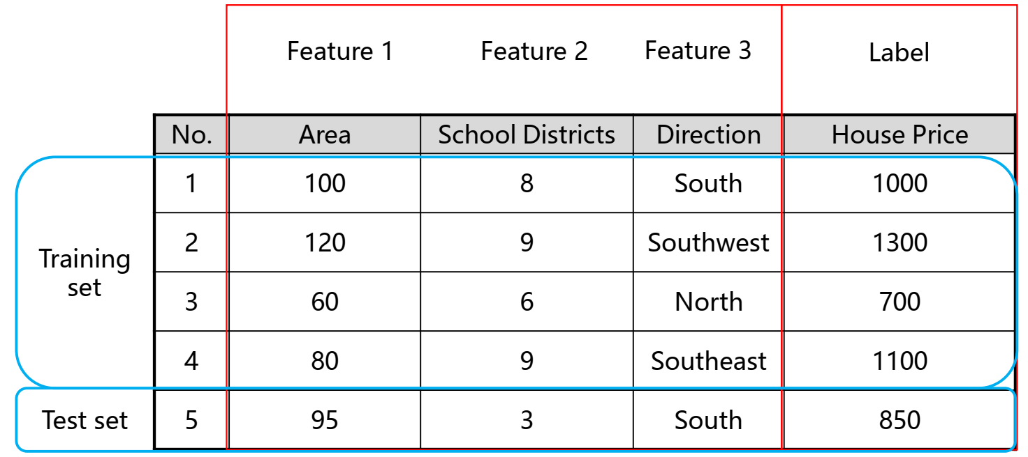
Más conceptos básicos

Slide 28
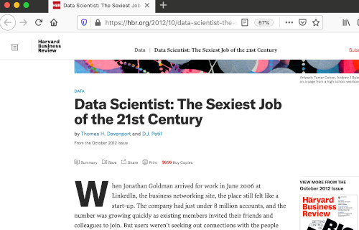
El trabajo mas “sexy” del siglo XXI
Según Thomas J. Davenport:
"Data Scientist: The Sexiest Job of the 21st Century", https://hbr.org/2012/10/data-scientist-the-sexiest-job-of-the-21st-century, octubre 2012

Slide 29
Aprendizaje Automatizado
Aprendizaje Automático, Aprendizaje Máquina o Machine Learning (ML)
Rama de la IA que desarrolla algoritmos de análisis de datos que permitan al sistema aprender (generalizar comportamientos mediante detección de patrones en la información suministrada en forma de ejemplos y experiencia) y tomar decisiones autónomas en base a la predicción de las situaciones que se puedan producir
La Inteligencia Artificial simbólica “razona” sobre declaraciones usando lenguajes formales y símbolos para representar el conocimiento
Ningún proyecto ha alcanzado demasiado éxito
Eso sugiere que los sistemas de Inteligencia Artificial necesitan la capacidad de adquirir su propio conocimiento extrayendo patrones a partir de los datos crudos

Slide 30
Aprendizaje automatizado
Aprendizaje automatizado
Aprendizaje no supervisado
Aprendizaje supervisado
Aprendizaje por refuerzo
Aprendizaje semi supervisado

Slide 31

Aprendizaje Automatizado
Ejemplo del taxista
No supervisado: un taxista puede aprender lo que es tener un “buen” o “mal” día sin que se le den ejemplos etiquetados.
Supervisado: el taxi puede medir directamente el resultado de la acción (pisar el freno reduce la velocidad)
Por refuerzo: si no hay propina al final del viaje le da al taxista una idea de que algo no ha ido bien (o de que el pasajero es un tacaño).

Slide 32
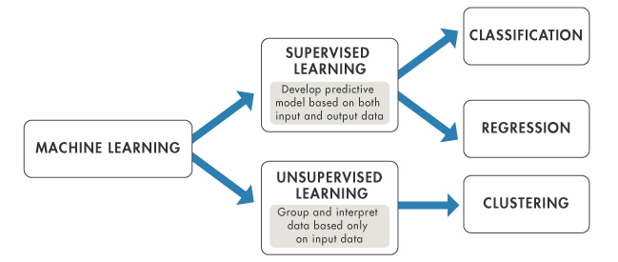
Algoritmos de Aprendizaje Automatizado

Slide 33
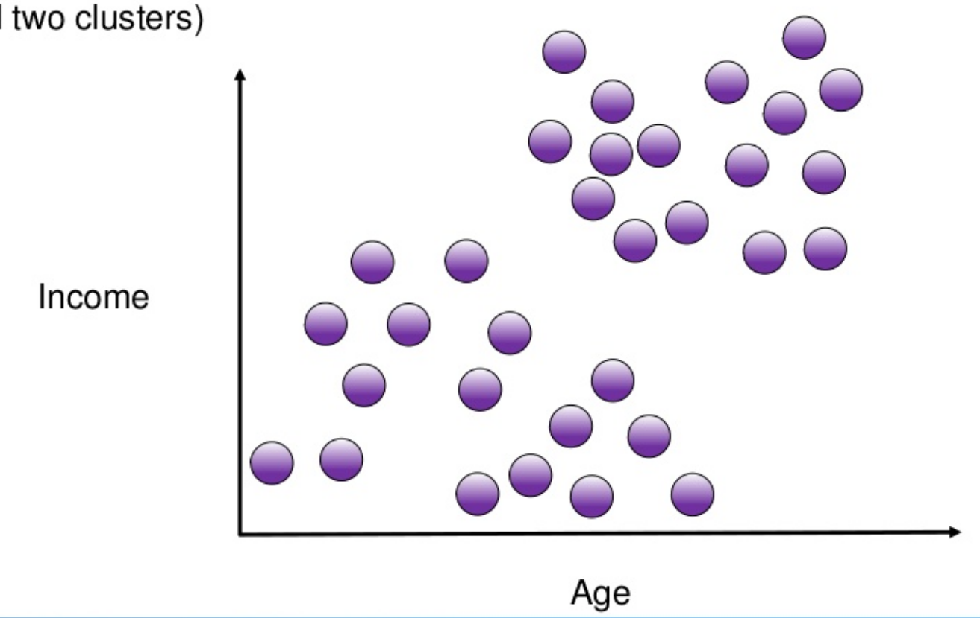
Agrupamiento
Objetivo:
Agrupar objetos similares entre sí que sean distintos a los objetos de otros agrupamientos [clusters].
Aprendizaje no supervisado
No existen clases predefinidas
Los resultados obtenidos dependerán de:
El algoritmo de agrupamiento seleccionado.
El conjunto de datos disponible
La medida de similitud utilizada para comparar objetos.

Slide 34
Agrupamiento
Encontrar agrupamientos de tal forma que los objetos de un grupo sean similares entre sí y diferentes de los objetos de otros grupos:
Maximizar distancia inter-cluster
Minimizar distancia intra-cluster

Slide 35
Pasos para el desarrollo de un análisis de agrupamiento
Seleccionar la medida de similitud
Seleccionar el algoritmo de agrupamiento
Definir la distancia entre dos grupos
Determinar el número de grupos
Validar los grupos obtenidos

Slide 36
Medidas de similitud
¿Cuántos agrupamientos?
¿Dos?
¿Seis?
¿Cuatro?

Slide 37
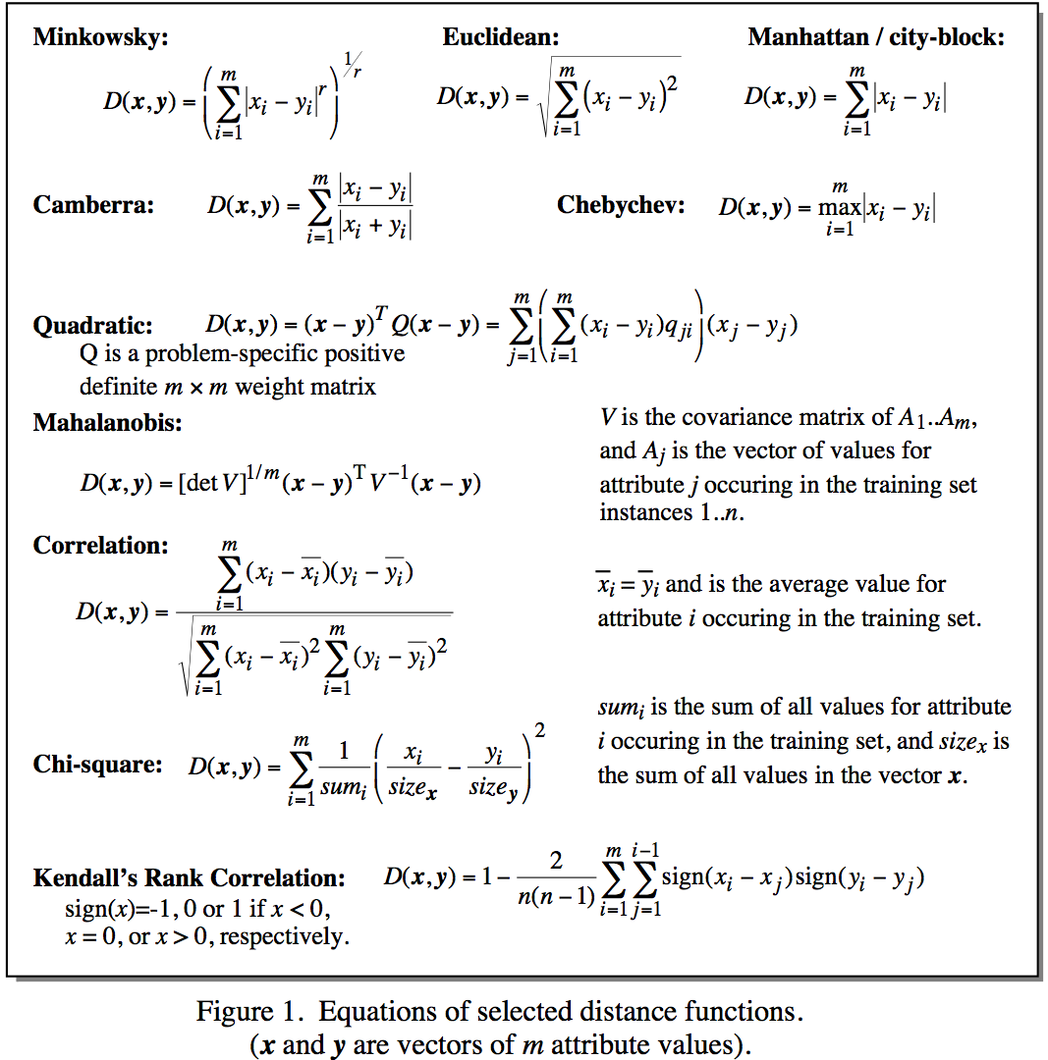
Medidas de distancia

Slide 38
KMeans
Funcionamiento
Cada grupo tiene asociado un centroide (centro geométrico del grupo).
Los puntos se asignan al grupo cuyo centroide esté más cerca (utilizando cualquier métrica de distancia).
Iterativamente, se van actualizando los centroides en función de las asignaciones de puntos a grupos, hasta que los centroides dejen de cambiar.
Base teórica
Algoritmo basado en la minimización de la distancia interna (suma de las distancias de los patrones asignados a un agrupamiento y su centroide). En realidad, se minimiza la suma de las distancias al cuadrado de cada patrón al centroide de su grupo.

Slide 39
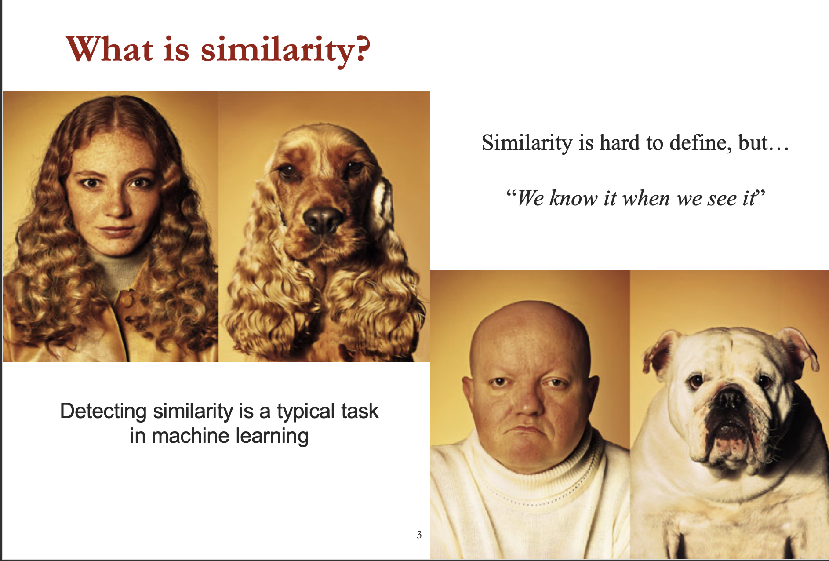
Clasificación de datos
Notes:
En el mundo, en la vida real clasificamos todo el tiempo, lo cual ayuda extraordinariamente en la toma de decisiones y en la organización de nuestras vidas:
Clasificamos las sustancias en la tabla periódica
Clasificamos a las personas según sus parecidos
Clasificamos a la hora de escoger a alguien para un empleo
Clasificamos los objetos que nos rodean
Clasificamos a los seres vivos en Reinos.

Slide 40
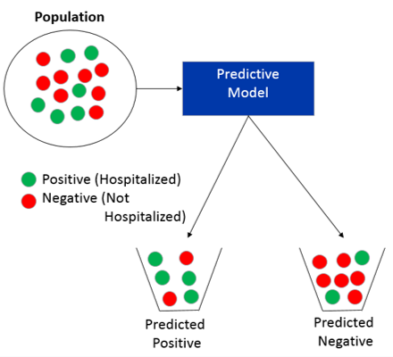
Motivación
Clasificación: a partir de datos históricos, aprender las características de cada clase para predecir la pertenencia a dichas clases de elementos desconocidos.
Notes:
Un sistema de clasificación se podría emplear para, según las características estudiadas de las enfermos de CoVID-19, predecir si un paciente requerirá ser hospitalizado o no. Para ello hay que estudiar la población de los pacientes enfermos que requirieron ser hospitalizados y los que no, y a partir de estos grupos, se crearía un modelo que permita predecir si dado un paciente, requerirá hospitalización o no.

Slide 41
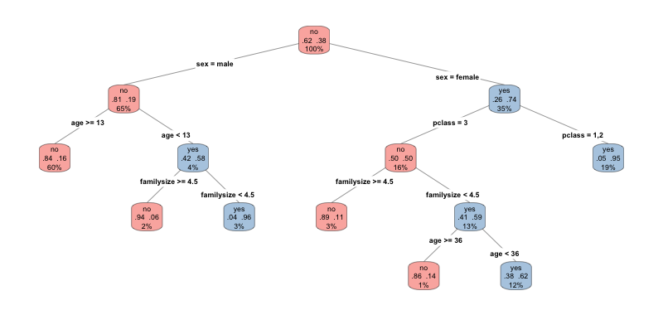
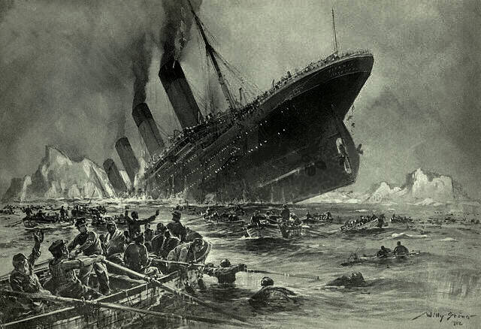
Motivación
¿Sobrevivirías a la catástrofe del hundimiento del Titanic?
Notes:
Esto ya se ha realizado, para predecir, por ejemplo, la probabilidad que tenían los pasajeros del Titanic de sobrevivir.

Slide 42
Clasificación
Clasificadores
Clasificadores “perezosos”
Clasificadores “voraces”
K Vecinos Más Cercanos (KNN)
Aprendizaje basado en casos
Naive Bayes
Redes Neuronales Artificiales
Máquinas de Vectores de Soporte
Árboles de decisión
Clasificación
Binaria
Multiclase
Notes:
Por ejemplo, la detección de spam en los proveedores de servicios de correo electrónico puede identificarse como un problema de clasificación. Esta es una clasificación binaria ya que solo hay 2 clases como spam y no spam. Un clasificador utiliza algunos datos de entrenamiento para comprender cómo las variables de entrada dadas se relacionan con la clase. En este caso, los correos electrónicos no deseados y no spam conocidos deben utilizarse como datos de entrenamiento. Cuando el clasificador se entrena con precisión, se puede utilizar para detectar un correo electrónico desconocido.
https://builtin.com/data-science/supervised-machine-learning-classification
https://serokell.io/blog/classification-algorithms

Slide 43
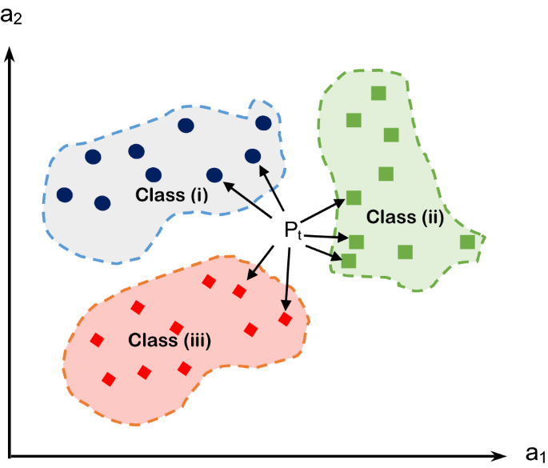
k-Vecinos Más Cercanos
k-Nearest Neighbors

Slide 44

k-Vecinos Más Cercanos (kNN)
Es uno de los algoritmos de clasificación más simples.
No hace ninguna suposición sobre la distribución de datos subyacente, por lo que no hay una fase de aprendizaje (entrenamiento).
kNN emplea todas las instancias conocidas para la clasificación.
Todas las instancias se pueden representar como puntos en un espacio n-dimensional.
La clasificación se realiza cuando llega una nueva instancia desconocida. Se realiza comparando los vectores de características de los diferentes puntos y la instancia de interés.
Notes:
Por ejemplo, la detección de spam en los proveedores de servicios de correo electrónico puede identificarse como un problema de clasificación. Esta es una clasificación binaria ya que solo hay 2 clases como spam y no spam. Un clasificador utiliza algunos datos de entrenamiento para comprender cómo las variables de entrada dadas se relacionan con la clase. En este caso, los correos electrónicos no deseados y no spam conocidos deben utilizarse como datos de entrenamiento. Cuando el clasificador se entrena con precisión, se puede utilizar para detectar un correo electrónico desconocido.

Slide 45
k-Vecinos Más Cercanos (kNN)
kNN se basa en la semejanza de las características de las instancias.
La semejanza de las características de la instancia desconocida con el conjunto de entrenamiento determina cómo se clasificará la muestra desconocida.
Regla de los vecinos más cercanos:
Encontrar el punto y en X que sea el más cercano a x.
Asignar la clase de x a y.

Slide 46
k-Vecinos Más Cercanos (kNN)

Slide 47
1-Vecino Más Cercano (1-NN)
?
Notes:
Por ejemplo, la detección de spam en los proveedores de servicios de correo electrónico puede identificarse como un problema de clasificación. Esta es una clasificación binaria ya que solo hay 2 clases como spam y no spam. Un clasificador utiliza algunos datos de entrenamiento para comprender cómo las variables de entrada dadas se relacionan con la clase. En este caso, los correos electrónicos no deseados y no spam conocidos deben utilizarse como datos de entrenamiento. Cuando el clasificador se entrena con precisión, se puede utilizar para detectar un correo electrónico desconocido.

Slide 48
1-Vecino Más Cercano (1-NN)
k=1
?
Notes:
Por ejemplo, la detección de spam en los proveedores de servicios de correo electrónico puede identificarse como un problema de clasificación. Esta es una clasificación binaria ya que solo hay 2 clases como spam y no spam. Un clasificador utiliza algunos datos de entrenamiento para comprender cómo las variables de entrada dadas se relacionan con la clase. En este caso, los correos electrónicos no deseados y no spam conocidos deben utilizarse como datos de entrenamiento. Cuando el clasificador se entrena con precisión, se puede utilizar para detectar un correo electrónico desconocido.

Slide 49
1-Vecino Más Cercano (1-NN)
k=1
Notes:
Por ejemplo, la detección de spam en los proveedores de servicios de correo electrónico puede identificarse como un problema de clasificación. Esta es una clasificación binaria ya que solo hay 2 clases como spam y no spam. Un clasificador utiliza algunos datos de entrenamiento para comprender cómo las variables de entrada dadas se relacionan con la clase. En este caso, los correos electrónicos no deseados y no spam conocidos deben utilizarse como datos de entrenamiento. Cuando el clasificador se entrena con precisión, se puede utilizar para detectar un correo electrónico desconocido.

Slide 50
3-Vecino Más Cercano (1-NN)
k=3
?
Notes:
Por ejemplo, la detección de spam en los proveedores de servicios de correo electrónico puede identificarse como un problema de clasificación. Esta es una clasificación binaria ya que solo hay 2 clases como spam y no spam. Un clasificador utiliza algunos datos de entrenamiento para comprender cómo las variables de entrada dadas se relacionan con la clase. En este caso, los correos electrónicos no deseados y no spam conocidos deben utilizarse como datos de entrenamiento. Cuando el clasificador se entrena con precisión, se puede utilizar para detectar un correo electrónico desconocido.

Slide 51
3-Vecino Más Cercano (1-NN)
k=3
Notes:
Por ejemplo, la detección de spam en los proveedores de servicios de correo electrónico puede identificarse como un problema de clasificación. Esta es una clasificación binaria ya que solo hay 2 clases como spam y no spam. Un clasificador utiliza algunos datos de entrenamiento para comprender cómo las variables de entrada dadas se relacionan con la clase. En este caso, los correos electrónicos no deseados y no spam conocidos deben utilizarse como datos de entrenamiento. Cuando el clasificador se entrena con precisión, se puede utilizar para detectar un correo electrónico desconocido.

Slide 52
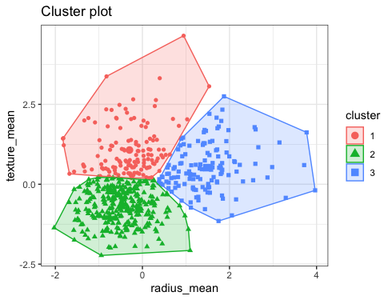

Práctica
Ciencia de Datos con KNime

Slide 53
Conclusiones
En este taller introductorio de Ciencia de Datos, se aprendió sobre cómo abordar proyectos desde una perspectiva práctica, destacando la importancia de entender las necesidades empresariales para lograr soluciones efectivas.
A lo largo del taller, se exploró el Aprendizaje no Supervisado, descubriendo cómo el algoritmo K-means puede agrupar datos de manera automática para revelar patrones ocultos en grandes conjuntos de datos.
Se empleó una herramienta no-code, KNIME, permitiendo a personas sin experiencia técnica participar activamente en el análisis de datos y la toma de decisiones informadas.
Además, se dieron los primeros pasos en la clasificación de datos utilizando el sencillo pero poderoso algoritmo K-Nearest Neighbors (KNN), lo que brinda la capacidad de tomar decisiones basadas en la similitud de datos, una habilidad valiosa en diversas áreas empresariales.
En resumen, este taller introductorio ha mostrado que la Ciencia de Datos es accesible y relevante para todos, independientemente de su formación en ingeniería, y que las herramientas no-code están allanando el camino para que más personas puedan aprovechar estas capacidades en sus roles empresariales.

Slide 54

¡Muchas gracias!

